Slide 1
Dějiny českého a československého práva
Ladislav Vojáček
Vývoj práva 1945 – 1989

Slide 2
Výkon zákonodárné činnosti
Národní shromáždění (1969 Federální shromáždění)
Slovenská národní rada
  nařízení (od 1948 zákony) SNR
  v padesátých a na začátku šedesátých let minimální aktivita
Česká národní rada (od 1968)

Slide 3
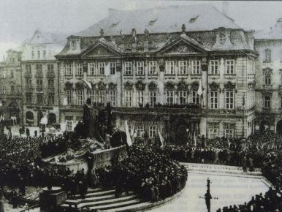
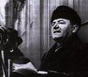

Slide 4
Ústavní rámec
ústava č. 150/1948 Sb. (ústava 9. května)
ústava č. 100/1960 Sb. (socialistická)
ústavní zákon o čs. federaci č. 143/1968 Sb.

Slide 5
1. Obecně o právu – poúnorové pojetí
třídní pojetí
vycházelo z učení o vztahu hospodářské základny a společenské nadstavby
nadstavba odvozená ze základny, ale může a musí na ni aktivně působit
  zvláštní úloha nadstavby po revoluci
právo = součást nadstavby
  vychází z potřeb ekonomické základny, proto musí být otevřeně třídní
úkoly: likvidace a potlačování starého
+ formování a upevňování nového

Slide 6
Základní etapy vývoje čs. práva po roce 1948
poúnorová opatření
právnická dvouletka
změny z první poloviny 60. let
polistopadové změny

Slide 7
Zákon na ochranu lidově demokratické republiky 1948 č. 231/1948 Sb.
návaznost na zákon na ochranu republiky 1923
upravoval odpovědnost za trestné činy proti vnější a vnitřní bezpečnosti státu a proti mezinárodním vztahům
nástroj třídně pojaté represe
K 231

Slide 8
Kodifikace z právnické dvouletky
zákon o právu rodinném č. 265/1949 Sb.
série trestněprávních předpisů (č. 86-89/1950 Sb.)
  trestní zákon a trestní řád
  trestní zákon správní a zákon o trestním řízení správním
základní občanskoprávní předpisy (č. 141 a 142/1950 Sb.)
  občanský zákoník a občanský soudní řád

Slide 9
Další předpisy z právnické dvouletky
zákon č. 99/1950 Sb. o hospodářských smlouvách a státní arbitráži
(= východisko pro vznik hospodářského práva)
rámcový zákon o organizaci JZD č. 69/1949 Sb.
zákon č. 58/1950 Sb. o vysokých školách

Slide 10


Slide 11


Slide 12


Slide 13
Novelizace právních předpisů z padesátých let
z. č. 102/1953 Sb., kterým se měnila a doplňovala některá ustanovení trestního práva správního (+ z. č. 14/1957 Sb., kterým se měnil a doplňoval trestní zákon správní)
z. č. 63/1956 Sb., kterým se měnil a doplňoval trestní zákon
trestní řád č. 64/1956 Sb.

Slide 14

a

Slide 15
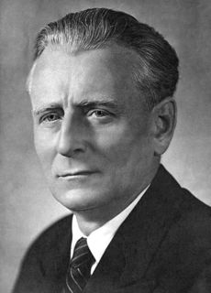
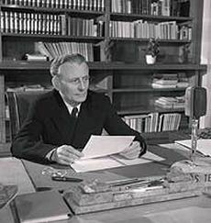
a
Antonín Novotný

Slide 16
Kodifikace ze šedesátých let
trestní zákon a trestní řád (č. 140 a 141/1961 Sb.)
přestupkový zákon (č. 60/1961 Sb.)
zákon o přečinech (č. 150/1969 Sb.)
z. č. 91/1960 Sb. o správním řízení a správní řád (č. 71/1967 Sb.)
občanský zákoník a občanský soudní řád (40/1964 Sb.)
zákon o rodině (č. 94/1963 Sb.)
hospodářský zákoník (č. 109/1964 Sb.)
zákoník práce (č. 65/1965 Sb.)
zákoník mezinárodního obchodu (č. 101/1963 Sb.)
notářský řád (č. 95/1963 Sb.)

Slide 17
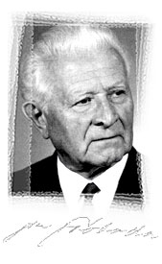
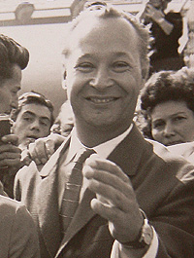

Slide 18
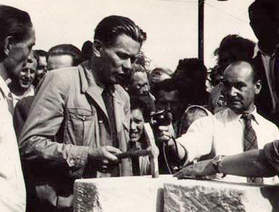
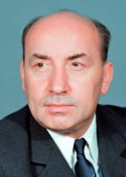
Oldřich Černík
Josef Smrkovský

Slide 19
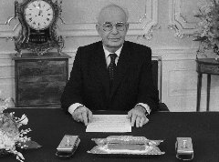

Slide 20
Změny z let 1989 – 1992
velká novela občanského zákoníku 1991
novelizace hospodářského zákoníku +
obchodní zákoník č. 513/1991 Sb.
novelizace trestního zákoníku
novelizace procesních předpisů ad.

Slide 21
Vývoj občanského práva
občanský zákoník z roku 1950 („střední“)
předpisy doplňující občanský zákoník
občanský zákoník z roku 1964 a na něj navazující předpisy
polistopadové změny občanského práva hmotného

Slide 22
Občanský zákoník č. 141/1950 Sb.
stručná úvodní ustanovení (§ 1 – 3)
obecná ustanovení
věcná práva
závazková práva
dědické právo
přechodná a závěrečná ustanovení

Slide 23
Druhy vlastnictví
socialistické
  státní vlastnictví (národní majetek)
  družstevní vlastnictví
osobní
soukromé
(ústava předvídala i komunální vlastnictví)

Slide 24
Předpisy doplňující OZ z roku 1950
úprava hospodaření s byty
  z. č. 111/1950 Sb.
  zákon o hospodaření s byty (č. 67/1956 Sb.)
  z. č. 27/1959 Sb. o družstevní bytové výstavbě
  z. č. 71/1959 Sb. o opatřeních týkajících se některého soukromého domovního majetku
  z. č. 147/1961 Sb. – změna a doplnění zákona z. č. 67/1956 Sb.
úprava pojistné smlouvy (z. č. 189/1950 Sb.)
úprava směnečného a šekového práva (z. č. 191/1950 Sb.)
z. č. 115/1953 Sb. o autorském právu

Slide 25
Úprava občanského práva po roce 1960
podstatná ustanovení přímo v ústavě
  o vlastnictví (čl. 8 až 10)
  o právnických osobách (čl. 11)
  některá ustanovení hlavy II o základních právech a povinnostech občanů
občanský zákoník z roku č. 40/1964 Sb.
  užší pojetí OZ
  Preambule
  úvodní Zásady občanskoprávních vztahů
  osm částí (524 §)

Slide 26
Jednotlivé části OZ
obecná ustanovení
socialistické společenské vlastnictví a osobní vlastnictví
osobní užívání bytů
služby
práva a povinnosti z jiných právních úkonů
občanskoprávní odpovědnost
dědické právo
závěrečná ustanovení (zde soukromé vlastnictví)

Slide 27
Předpisy navazující na OZ z roku 1964
zákon o rodině (č. 94/1963 Sb.)
hospodářský zákoník (č. 109/1964 Sb.)
zákoník mezinárodního obchodu (č. 101/1963 Sb.)
zákoník práce (č. 65/1965 Sb.)

Slide 28
Polistopadové změny
soulad s Listinou základních práv a svobod
jednotný institut vlastnictví
novela OZ 1991 = obecný základ celého soukromého práva
  princip privátní autonomie
zmírnění majetkových křivd (1990, 1991, 1993)
malá a velká privatizace (1990 a 1991)

Slide 29
Rodinné právo
ústava 1948 a zákon o právu rodinném č. 265/1949 Sb.
dílčí změny
ústava 1960 a zákon o rodině č. 94/1963 Sb.

Slide 30
Ústava 1948
rovnoprávné postavení mužů a žen v rodině
zrovnoprávnění nemanželských dětí
zvláštní ochrana státu

Slide 31
Zákon o právu rodinném (1949)
chybí zasnoubení
manželství = souhlasné prohlášení muže a ženy před NV nebo …
okolnosti vylučující uzavření manželství
rozvod (především zájem společnosti)
zákonné majetkové společenství manželů
rodičovská moc
osvojení a poručenství

Slide 32
Dílčí změny z padesátých let
1955: dílčí uvolnění rozvodů (i proti vůli toho, kdo nebyl viníkem rozvratu, …)
1958: nová forma osvojení (zápis jako rodič)
1959: rozhodování o právech a povinnostech k dětem součástí řízení o rozvodu
1959: přenesení některých rozhodnutí na NV

Slide 33
Zákon o rodině č. 94/1963
1. Manželství (podobně jako dříve)
2. Vztahy rodičů a dětí (nově: „práva a povinnosti k dětem“)
3. Výchova nezletilých dětí (nejen rodiče; širší práva NV)
4. Výživné (postup při určování otcovství; nezrušitelné osvojení)
= neupravoval majetkové vztahy (OZ:
- bezpodílové spoluvlastnictví manželů
- společné užívání bytu manžely
- společné užívání pozemku)

Slide 34
Pracovní právo
úprava nejdříve roztříštěna
  zlepšení postavení zaměstnanců (prodloužení placené dovolené, bezpečnost a ochrana zdraví)
  zákon o státní mzdové politice 1948
  1959 místo závodních rad závodní výbory ROH
  X úprava rozmisťování pracovních sil
  = převládají veřejnoprávní prvky
zákoník práce č. 65/1965 Sb.
dílčí opatření z pozdější doby

Slide 35
Zákoník práce č. 65/1965 Sb.
univerzální právní předpis, upravující pracovněprávní vztahy všech zaměstnanců
úprava pracovního poměru podobně jako dříve
vliv mezinárodních smluv

Slide 36
Dílčí opatření z pozdější doby
1969 – sankční rozvázání pracovního poměru
novela 1988 = souvislost s chystanou přestavbou hospodářského mechanismu
1990 – úprava pracovněprávních vztahů při soukromém podnikání
1991 - zákon o zaměstnanosti
- o kolektivním vyjednávání
- novela ZP (posílení principu smluvní volnosti)

Slide 37
Obchodní právo a hospodářské právo
zrušení ObchZ občanským zákoníkem z roku 1950
dílčí předpisy (národohospodářské plánování, národní podniky a hospodářské řízení, hospodářské vztahy)
hospodářský zákoník č. 109/1964 Sb.
novelizace HZ z let 1990 a 1991
obchodní zákoník č. 513/1991 Sb.

Slide 38
Národní podniky a hospodářské řízení
1950 – zákon o národních podnicích průmyslových
1955 – zákon o národních podnicích a některých jiných hospodářských organizacích (= trusty, kombináty)
1958 – novela (součást reformy – VHJ)

Slide 39
Hospodářské vztahy
hospodářské závazky (rámcově v OZ):
  na smluvním základě
  z různých rozhodnutí a jiných skutečností
zákon č. 99/1950 Sb. o hospodářských smlouvách a státní arbitráži
1955 – vl. nař. o hospodářských smlouvách
  rámcové hospodářské smlouvy
  dílčí hospodářské smlouvy
1958 – zákon o hospodářských vztazích mezi socialistickými organizacemi

Slide 40
Hospodářský zákoník 1964 (1)
československé specifikum
upravil vztahy vznikající při
  plánovitém řízení NH
  vlastní činnosti socialistických organizací
nově:
  vlastnictví společenských organizací
  vlastnictví jiných socialistických organizací

Slide 41
Hospodářský zákoník 1964 (2)
Preambule
Zásady hospodářských vztahů
12 částí (zejména zásady plánování a financování hospodářské činnosti, hosp. soustava, organizace hosp. činnosti, postavení socialistických organizací, jejich hospodaření, závazkové vztahy soc. organizací, platební a úvěrové vztahy)

Slide 42
Vývoj občanského procesu
občanský soudní řád č. 142/1950 Sb.
občanský soudní řád č. 9/1963 Sb.
notářský řád č. 95/1963 Sb.

Slide 43
Občanský soudní řád 1950
zásada materiální pravdy
prakticky zaniklo rozlišování řízení na sporné a nesporné
posilnil postavení prokuratury v civilním řízení

Slide 44
Občanský soudní řád 1963
podobně jako předchozí +
nová systematika
stížnost pro porušení zákona
rozšířil poučovací povinnost soudu
neupravoval povolování zadržet osobu v ústavu (zdravotnické orgány)
neměl ustanovení o projednávání dědictví nebo o soudní úschově (notářský řád)
výkon rozhodnutí (= exekuční řízení)

Slide 45
Trestní právo hmotné
– základní předpisy
zákon na ochranu republiky 1948
trestní zákon z roku 1950
trestní zákon z roku 1961
zákon o přečinech 1969
polistopadové změny trestního práva

Slide 46
Zákon na ochranu lidově demokratické republiky 1948 č. 231/1948 Sb.
návaznost na zákon na ochranu republiky 1923
upravoval odpovědnost za trestné činy proti vnější a vnitřní bezpečnosti státu a proti mezinárodním vztahům
nástroj třídně pojaté represe
K 231

Slide 47
Trestní zákon z roku 1950
obecná a zvláštní část (10 hlav)
teze o zostřování třídního boje
trestný čin
účel trestu: primárně „zneškodnit nepřítele pracujícího lidu“
nerozlišoval politické a kriminální delikty
trest nápravného opatření

Slide 48
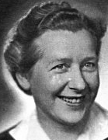
Milada Horáková

Slide 49
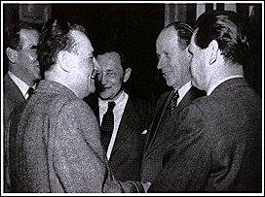
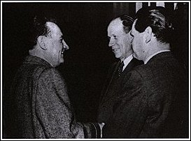

Slide 50
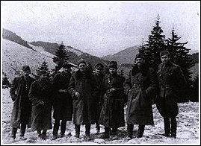
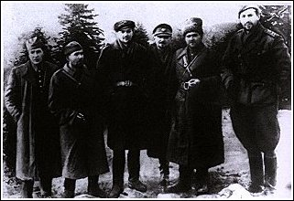

Slide 51
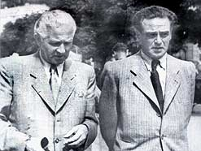
L. Svoboda a
R. Slánský v Karlových Varech
L. Svoboda a R. Slánský v Karlových Varech

Slide 52
Odraz politického uvolnění ve 2. polovině padesátých let
zákon č. 63/1956 Sb., kterým se měnil a doplňoval trestní zákon
zmírňoval trestní represi
  zrušen trest odnětí svobody na doživotí
  zaveden trest odnětí svobody na 25 let jako alternativa k trestu smrti i v případech, …
  institut upuštění od potrestání
zrušené a nové skutkové podstaty

Slide 53
Trestní zákon č. 140/1961 Sb.
chráněné zájmy tvořily nedílnou jednotu
snížily se trestní sazby
  maximální výměra trestu odnětí svobody 15 let
  trest smrti se stal výjimečným
kriteria společenské nebezpečnosti TČ
X převážně represivní podoba
zjevné neodůvodněné disproporce mezi tresty
široké formulace skutkových podstat

Slide 54
Provinění
podle zákona č. 38/1961 Sb. o místních lidových soudech =
  zaviněné jednání uvedené v tomto zákoně
  byl jím porušen socialistický právní řád v takové míře, že to ohrožuje nebo poškozuje zájmy společnosti nebo práva a oprávněné zájmy jednotlivce
  vzhledem k okolnostem případu, k osobě provinilého občana a následkům jeho jednání nedosahuje stupně společenské nebezpečnosti trestného činu“
zanikla 1969

Slide 55
Změny z poloviny šedesátých let
novela TZ č. 56/1965 Sb.
  některé nové skutkové podstaty + zpřísněn postih za opuštění republiky + zpřísněny podmínky pro podmíněný odklad výkonu trestu odnětí svobody
zákon č. 58/1965 Sb.
  zpřísnil postih některých rozmáhajících se forem drobné kriminality, pokud se jich pachatel dopustil opakovaně + rozhodování o opakovaně spáchaných drobných deliktech přenesl na okresní soudy
zákon č. 59/1965 Sb. o výkonu trestu

Slide 56
Zákon o přečinech č. 150/1969 Sb.
zpřísnění odpovědnosti za „skutky proti veřejnému pořádku“
o přečinech zpravidla rozhodovali samosoudci
zákon zavedl objasňování

Slide 57
Polistopadové změny trestního práva
zrušen trest smrti
změněny podmínky výkonu trestu odnětí svobody
zanikl trest nápravného opatření
odstranění zideologizovaných ustanovení
rovnoprávná ochrana všem druhům vlastnictví
zrušen zákon o přečinech

Slide 58
Trestní právo procesní
– základní předpisy
trestní řád z roku 1950
trestní řád z roku 1956
trestní řád z roku 1961
polistopadové změny

Slide 59
Trestní řád č. 87/1950 Sb.
navazoval na zákon o zlidovění soudnictví z roku 1948
snaha zjednodušit soudní řízení
tradiční zásady, i když někdy nově interpretované
  (zásady materiální pravdy, veřejnosti, ústnosti a bezprostřednosti řízení, volné hodnocení důkazů, právo na obhajobu)
zrušena instituce vyšetřujícího soudce
možnost zneužití

Slide 60
Fáze trestního řízení
přípravné řízení (prokurátor)
řízení před soudem
  z hlavní líčení
  odvolací líčení (apelační princip)
  + stížnost pro porušení zákona a obnova trestního řízení
výkon rozhodnutí

Slide 61
Trestní řád č. 64/1956 Sb.
výslovně ukládal šetřit ústavně zaručené občanské svobody
formuloval základní zásady trestního řízení
výrazně změnil především podobu přípravného řízení
  zásada presumpce neviny a zásada zjišťování materiální pravdy, veřejnost trestního řízení a právo na obhajobu
  shromažďovat i důkazy svědčící pro obžalovaného
  doznání obviněného nezbavuje orgány povinnosti prozkoumat všechny okolnosti případu
  prokurátor měl stíhat všechny trestné činy, o nichž se doví
  soudcům ukládal zahajovat stíhání jen na základě žaloby podané prokurátorem

Slide 62
Trestní řád č. 141/1961 Sb.
výslovně formuloval zásadu presumpce neviny
zdůraznil zásady objektivní pravdy, ústnosti v řízení před soudy a bezprostřednosti dokazování.
vycházel ze zásady in dubio pro reo
šetření ústavně zaručených práv občanů
vzájemná kontrola orgánů činných v trestním řízení
větší účast pracujících při boji s kriminalitou
práva společenských organizací
  účastnit se v hlavním líčení
  poskytnout záruku za obviněného
  některé méně závažné TČ činy před místní lidové soudy

Slide 63
Trestní zákon správní č. 88/1950 Sb.
obdobné principy a struktura jako TZ
  obecná a zvláštní část
úprava postihu méně společensky nebezpečných deliktů, uskutečňovaného mimosoudní cestou
snaha postihnout všechny formy nepřátelské činnosti
  úvodní široké skutkové podstaty
hlavní tresty: odnětí svobody až do jednoho roku + veřejné pokárání + pokuta

Slide 64
Trestní řád správní č. 89/1950 Sb.
sjednocoval rozdílné předpisy a rušil různé formy trestního řízení správního
národní výbory
ústní nebo písemném řízení +
  blokové nebo příkazní řízení
+ zvláštní řízení
  proti mladistvým, v nepřítomnosti …)

Slide 65
Novelizace z let 1953 a 1957
1953:
  rozhodování o závažnějších přestupcích přeneseno na soudy
  = národním výborům odňato právo ukládat některé vysloveně represivní tresty (odnětí svobody, pokuty vyšší než 3000 Kčs, propadnutí jmění nebo zákaz pobytu)
  zavedeno nápravné opatření
1957:
  sladění stíhání trestných činů a přestupků

Slide 66
Přestupkový zákon z roku 1961
č. 60/1961 Sb. o úkolech národních výborů při zajišťování socialistického pořádku
projednávání přestupků podle tohoto zákona a zákona č. 91/1960 Sb. o správním řízení (pak správního řádu č. 71/1967 Sb.)
NV příslušelo projednávat také provinění
akcent na výchovné působení kolektivu

Slide 67
Přestupek
zaviněné jednání uvedené v přestupkovém zákoně, nebo
zaviněné porušení povinnosti stanovené v jiném právním předpise
  pokud se ním stěžovalo plnění úkolů státní správy, rušil veřejný pořádek nebo socialistické soužití občanů a
  nešlo-li o provinění nebo o trestný čin

